Slide 1
柿子土肥水管理技术
富平县 果业管理局
党立胜 高级农艺师
电话：13571365829

Slide 2
交流导航
柿子树养分来源
1
柿子树施肥依据
2
柿子树根系特点及生长发育规律
3
柿子树果实生长发育规律
4
5
柿子树水肥一体化技术

Slide 3
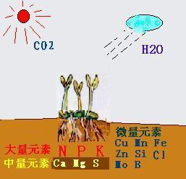
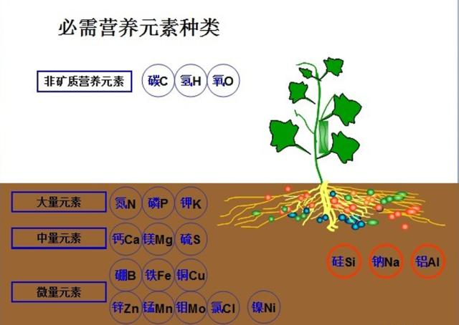
柿子树养分来源（干物质的积累）
1、光合作用
2、土壤

Slide 4
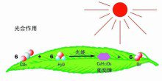
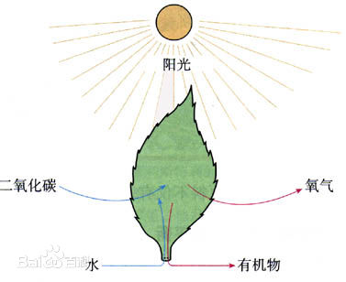
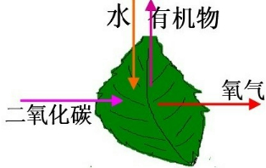
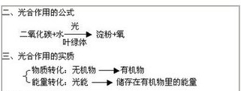
柿子树养分来源
1、光合作用

Slide 5
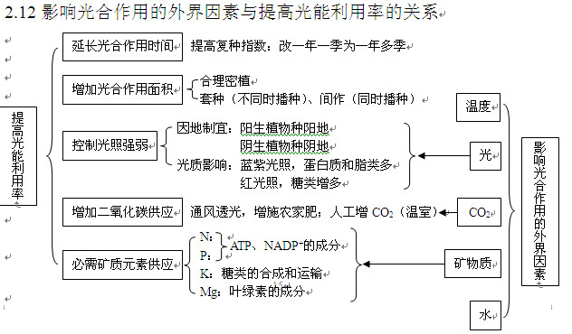
柿子树养分来源
影响光合作用的因素：光合速率
光合速率可以用CO2的吸收量来表示，CO2的吸收量越大，表示光合速率越快。
1、光照强度
2、温度
3、水分
4、C₂O的浓度

Slide 6
柿子树养分来源
2、土壤养分供应
2.1 矿质元素
2.2 有机质

Slide 7
柿子树养分来源

Slide 8
柿子树施肥依据
1、柿子根系特点
2、根系生长发育规律
3、柿果生长规律
4、不同树龄需肥特点

Slide 9
柿子根系特点及生长发育规律
（一）根系生长
根系分布：柿根系的分布随砧木而异。
北方柿常用君迁子作砧木，根系分布较浅，但根系分支力强，细根多。根系生长能力强，耐瘠薄土壤。
南方柿多用半野生半栽培的柿作砧木，其根系分布较深，但侧根、细根较少。
柿根系的三次生长高峰：
第一次生长高峰：新梢停止生长后--开花前，5月上旬；
第二次生长高峰：花后--果实快速生长前(5月下旬至6月上旬。此期是柿根系全年生长量最大的时期）
第三次生长高峰：7月中旬---8月上旬之间。

Slide 10
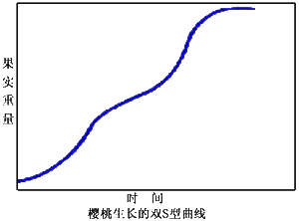
柿子果实生长发育规律
柿子果实生长发育规律
二）果实发育和成熟
柿的果实生长曲线呈双S形，果实有两次生长高峰。
第一次生长高峰：6月上旬―7月上旬，此期主要是细胞分裂，果径增长最快。
第二次生长高峰：9月中旬―10月上旬，是果实成熟前的迅速生长期，此期果实的体积和重量增加快，主要是细胞膨大和果实内养分的转化。

Slide 11
不同树龄需肥特点
柿树的需肥特点
柿树不同品种对土壤酸碱度有较强的适应能力，由碱性到酸性均能很好生长。
分析柿树每年新形成的枝、叶、根、果所含的氮磷钾，氮213.6g，磷57.6g，钾183.2g，其氮磷钾的比例约为1：0.27：0.86。
由此可见柿树对氮的需求量较大。

Slide 12
不同树龄需肥特点
1、幼龄柿树
幼树管理目标为尽快扩大树冠，因此施肥应以氮肥为主，配合施入磷钾肥。
施肥量：一年生柿树 (kg/株)
施肥时间 用量 | 春季萌芽前 | 六月中旬 | 8月中下旬 | 9月下旬—10月中旬
N | 0.54 | 0.28 | 0.4 | 0.66
P | 0.26 | 0.28 | 0.25 | 0.53
K | —— | 0.4 | 0.5 | 0.6
有机肥 | —— | —— | —— | 20—50
1—5年生未结果幼树，施肥量在一年生的基础上，逐年按四个施肥期加大
施肥量，第五年时，有机肥每亩施入量达到2立方。

Slide 13
不同树龄需肥特点
2、盛果期柿树需肥特点
柿树需肥期与新梢生长、开花、结果等器官发育同步进行。生产上有“催花肥”、“稳花稳果肥”、“壮果肥”4个施肥关键期。
1.基肥 一般采实前后(9~10月)以采实前施入最好。基肥以有机肥为主，施入量为全年的1/2，并注意氮、磷、钾肥配施，结合浇水、肥效更佳。
2.追肥 以速效氮、磷、钾肥、人粪尿等为主。可分几个时期施入。
花前追肥：以4月下旬至5月上旬追施为好。追肥过早过多，易造成落花落果。
花后追肥：柿树花后，以速效氮肥为主，磷肥次之，也可结合喷施某些微量元素肥料。
壮果肥：于柿果膨大和花芽分化期;一般在6月下旬至7月中旬，以氮肥为主，磷钾肥适量。
果实生长后期：在8月中旬以后，增加树体的营养积累，过早会刺激秋梢发生。

Slide 14
不同树龄施肥量
柿子不同树龄施肥量 （kg/亩）
树龄 NPK | 1年生(kg) | 10年生(kg) | 5年生(kg) | 15年生(kg) | 20年生(kg)
N | 1.88 | 3.76 | 7.52 | 9.40 | 11.13
P | 1.33 | 2.26 | 4.51 | 3.76 | 6.77
K | 1.50 | 3.01 | 6.01 | 7.52 | 9.02

Slide 15
施肥方法
施肥方法
1.土壤施肥 依根系发育伸展状况及肥料、土壤类型而异。有环状、放射状、全园施肥法。
2.根外追肥
根外追肥的时间、次数、浓度等依生育周期及树势而定。
通常在春梢生长、花前、花后可喷施2~3次。
花前0.3%~0.5%的尿素液﹢0.1%~0.5%硼酸;
花后0.3%~0.5%尿素液﹢0.2%~0.3%的磷酸二氢钾
6月下旬果实生长高峰期喷施尿素与磷钾肥混合液1~2次。
在果实二次膨大和着色期，喷施1~2次速效氮和0.2%~0.3%磷钾肥(磷酸铵、氯化钾、硫酸钾等)。

Slide 16
秋季施肥的八大优点1
一、果树从早春萌芽到开花座果这段时间所消耗的养分，主要是上一年树体内贮存的营养。
果实采收后到落叶前这段时间，是积累养分的最好时期，秋施基肥可以增加树体的营养贮备。
（树体贮养关键期）

Slide 17
秋季施肥的八大优点2
二、秋季正处于果树营养积累时期，地上部分基本停止生长，而叶面光合作用仍然旺盛，有利于叶面积累更多营养向茎杆和枝条输送。
冬、春季节气温低，有机肥腐熟分解缓慢，在这段时间内施有机肥，肥料不能充分发挥。
等到肥料充分分解发挥肥效后，又往往造成果树新梢的二次生长发育，对果树花芽分化和坐果率造成不利影响。

Slide 18
秋季施肥的八大优点3
三、秋施基肥可以提高土壤的孔隙，让土壤疏松，有利于果园保墒蓄水，预防冬春干旱，还可以提高地温，防止果树根部冻害。

Slide 19
秋季施肥的八大优点4
四、秋季是根系一年中最后一次生长高峰期，其生命活动旺盛，吸收养分能力强，且有利于延缓叶片衰老，增强秋叶光合能力，增加树体养分贮备。

Slide 20
秋季施肥的八大优点5
五、秋季土温较高，墒情较好，有利于土壤微生物活动，施入的有机肥腐熟快，易被根系吸收利用。
试验数据表明，秋季施肥可以使氮、磷、钾、钙及镁的肥效分别提高1倍、5倍、3倍、2倍和2倍。
（提高肥效利用率）

Slide 21
秋季施肥的八大优点6
六、秋施基肥有利于协调营养生长和生殖生长，即肥料中的速效养分被吸收后，能大大增强秋叶的功能，养分积累增多，使花芽充实饱满，来年春季萌芽早，开花整齐，春梢长势强，生长量大，利于维持优质丰产的健壮树势；
而迟效养分在土壤中经过长时间的腐熟分解，春季易被吸收利用，加强了春梢后期发育，提高了中短枝的质量，且能及时停长，为花芽分化创造了条件。
（速效+迟效）

Slide 22
秋季施肥的八大优点7
七、改善根系生长环境，提高树体抗逆性能。
结合秋季施肥、深翻土壤，能够优化土壤结构，改善土壤通透条件，利于根系呼吸生长，提高土壤蓄水保肥、防寒越冬能力。

Slide 23
秋季施肥的八大优点8
八、秋季是果树根系生长的旺盛期，此时施肥所造成受伤的细小树根能很快愈合，还能快速促发新根，从而增加吸收根数量，扩大营养元素的吸收面积，大大提高肥料的利用率。

Slide 24
肥水一体化施肥技术
肥水一体化施肥技术
就是通过灌溉系统施肥，作物在吸收水分的同时吸收养分。
通常与灌溉同时进行的施肥是在压力作用下将肥料溶液注入灌溉输水管道而实现的。
溶有肥料的水通过灌水器（追肥枪）将肥液喷洒到作物上或注入根区。
它是现代作物生产的一项重要技术，具有显著的节水、节肥、省工的效果。

Slide 25
冬季施肥的弊端
1、肥料利用率低
2、肥料流失现象
3、对土壤和地下水源的污染

Slide 26
认识和使用肥料
肥料种类：
化学性肥料：单元素肥料、复合肥料
速效性肥料、缓释性肥料
固体肥料、液体肥料
有机肥： 农家有机肥、商品有机肥
生物菌肥：

Slide 27
认识和使用肥料
生物菌肥：
1、有固氮作用的菌肥：包括根瘤菌、固氮菌、固氮蓝藻等;
2、分解土壤有机物的菌肥：包括有机磷细菌和复合细菌等;
3、分解土壤中难溶性矿物的菌肥：包括硅酸盐细菌、无机磷细菌等;
4、促进作物对土壤养分利用的菌肥：包括菌根菌等;
5、抗病及刺激作物生长的菌肥：包括抗生菌、增产菌等。
复合菌肥的作用：
三种以上多种复合菌相互促进、相互补充，抗土传病害效果远远大于单一菌种。有益菌群相互协同，共同作用，能使作物达到高产丰产的效果。

Slide 30
肥水一体化施肥技术

Slide 31
肥水一体化施肥技术

Slide 32
肥水一体化施肥技术

Slide 33
谢谢大家

